Slide 1
Helhedsplan i Søgården
Orienteringsmøde
19. oktober 2020

Slide 2
Dagsorden
Velkommen
Proces for helhedsplanen
  Beboerinddragelse
  Landsbyggefonden støtter
  Proces for afstemning
Status for helhedsplanen
  Renoveringsbehov i Søgården
  Hvordan er vi nået hertil
  Status for arbejdet med helhedsplanen
  Eksempler på planindretninger
Genhusning
Helhedsplanens økonomi
Proces for byggesagen
Spørgsmål fra salen
Information om det videre forløb

Slide 3
Velkommen v. formand Peter Berg Nellemann

Slide 4
Orientering om proces for helhedsplanen v. Nanna Aae Christensen, DAB byg og renovering

Slide 5
Hvem er vi?
Peter Nellemann, afdelingsformand og selskabsbestyrelsen
Søren Amholt, byggeudvalg og selskabsbestyrelsen
Nanna Aae Christensen, projektleder Byg og Renovering, DAB
Jane Skou Gettermann, bestyrelseskonsulent, DAB
Jeppe Ulrich, driftschef, DAB
Mie Hostrup Jørgensen, genhusningskonsulent, DAB
Finn Mørck Nielsen, EKAS
Lars Poulsen, EKAS
Lotte Fogt-Sørensen, arkitekt, Mangor & Nagel

Slide 6
Landsbyggefonden støtter
….men hvad er en helhedsplan?
En helhedsplan fremtidssikrer afdelingen så der ikke skal gennemføres større renoveringsarbejder mange år frem.
En helhedsplan er med til at opnå
  Fysisk
  Økonomisk og
  Socialt bæredygtige boligområder

Slide 7
Landsbyggefonden støtter
….men hvorfor og hvordan?
Landsbyggefondens midler, er penge som beboerne selv har indbetalt til Landsbyggefonden via huslejen.
Hvordan opnår vi støtte fra Landsbyggefonden?
  Byggeteknisk dokumentation for svigt og skade
  Forslag til at løse problemerne (helhedsplan)
  Dialog med Landsbyggefonden om løsningen

Slide 8
Landsbyggefonden støtter
….men hvordan er vi nået hertil?
2013 – Tilstandsrapporter viser at der er et renoveringsbehov af et omfang udover end almindelige vedligeholdsarbejder
2016 – Rådgivere har udarbejdet en foreløbig helhedsplan med mulige tiltag for at fremtidssikre afdelingen
2017 – Besigtigelse med Landsbyggefonden
2017 – Landsbyggefonden vil gerne støtte – i 2021 eller senere!
2020 – Grøn Boligaftale indgået på Christiansborg – Landsbyggefondens venteliste afskaffes!

Slide 9
Landsbyggefonden støtter
….men hvordan er vi nået hertil?
Afdelinger på ventelisten med energimærke A-D skal indsende skema A i 2020
Afdelinger på ventelisten med energimærke E- skal indsende skema A i 2021

Slide 10
Landsbyggefonden støtter
….men hvordan er vi nået hertil?
Søgården har energimærke D og skal indsende skema A i 2020

Slide 11
Proces for afstemningen
….hvornår skal vi stemme om helhedsplanen?
OKTOBER
NOVEMBER
DECEMBER
JANUAR – MAJ 2021
19. OKTOBER
ORIENTERINGSMØDE
30. NOVEMBER
ORIENTERINGSMØDE
APRIL - MAJ
ORIENTERINGSMØDE, TEMAAVIS OG BESLUTTENDE AFDELINGSMØDE
6. OG 17. DECEMBER
KOMMUNENS GODKENELSE
JANUAR - MARTS
WORKSHOPS OG ENDELIGT PROJEKTMATERIAL
Skema A indsendes

Slide 12
Proces for afstemningen
….hvad med Corona?
Vi holder øje med myndighedernes retningslinjer
Vi må fortsat holde møder med op til 500 deltagere – hvis de sidder ned og har 2m² pr. person.
Der anbefales brug af mundbind og håndsprit på møderne for alles sikkerheds skyld.
Hvis retningslinjerne ændrer sig, bliver I orienteret herom.

Slide 13
Status for helhedsplanen v. Finn Mørck Nielsen og Lars Poulsen, EKAS

Slide 14
Hvilken rolle har EKAS og M&N?
Vi er hyret af boligselskabet og afdelingen v/ DAB og varetager afdelingens interesser.
Vi udfører totalrådgivning fra start til slut af projektet.
Vi har Mangor & Nagel Arkitekter med som underrådgivere.
Rådgivningen omfatter: registrering, projektering, udbudsmateriale, indhentning af tilbud, byggeledelse, opfølgning på tidsplan og økonomi samt mangelgennemgang og afleveringsforretning.
Vi fører tilsyn med entreprenørens arbejde og sikrer kvaliteten.
EKAS har ikke egne håndværkere ansat.

Slide 15
Lidt historik er nødvendig
Hvordan er vi nået frem til det indhold af helhedsplanen vi vil orientere om i dag?

Slide 16
EKAS kommer ind i sagen i sommeren 2017 efter at Landsbyggefonden (LBF) har været på besigtigelse d. 3. maj 2017.
I forbindelse med besigtigelsen stillede LBF forskellige krav til helhedsplanen og hvilke forhold og arbejder de vil give støtte til.
På baggrund af bl.a. økonomien og LBF´s begrænsede støttetilsagn beslutter afdelingen i sommeren 2017, at helhedsplanen skal indeholde færre tiltag.

Slide 17
I grove træk ønskede man følgende forhold undersøgt og omfattet af en reduceret helhedsplan:
En løsning på fugtproblemerne omkring krybekældrene, herunder
  opstigende grundfugt
  mulighed for etablering af omfangsdræn
  efterisolering af sokler
  eliminering af skimmelvækst
Løsning på skimmelproblemerne i flere af boligerne, herunder fjernelse af indvendig efterisolering.
Etablering af et effektivt ventilationsanlæg.
Efterisolering af de lette vægge omkring depotrummene – de tidligere ”koksrum”.
Etablering af nye tage

Slide 18
De største problemer for Søgården er overordnet set i store træk:
Fugtoptrængning fra krybekældre
Fugtige facadevægge
Dårligt isolerede vægge
Dårlige tage
Skimmelsvamp – dårligt indeklima

Slide 19
Det skulle vise sig, at det var krybekældrene, der var omdrejningspunktet for indeklima- problemerne

Slide 20
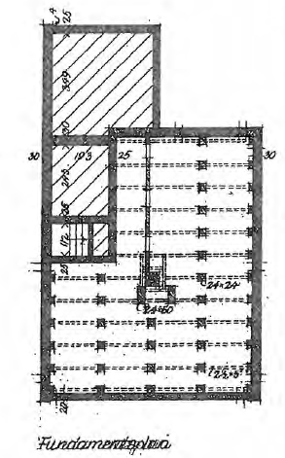
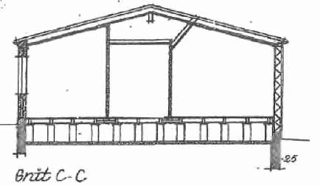

Slide 21
Det skulle vise sig, at det var krybekældrene, der var omdrejningspunktet for indeklimaproblemerne, og der blev derfor udført forskellige undersøgelser:
Undersøgelse af jordbundsforhold i og omkring krybekældrene
Mulighed for etablering af omfangsdræn
Virkningen af en efterisolering af soklerne
Betydningen af den tidligere foretagne efterisolering af krybekældrene
Radonproblematik – hvordan sikres det at radonniveauet nedsættes?
Tilstand af fugtstandsende membran mellem sokkel og murværk

Slide 22
Undersøgelse af jordbundsforhold i og omkring krybekældrene

Slide 23
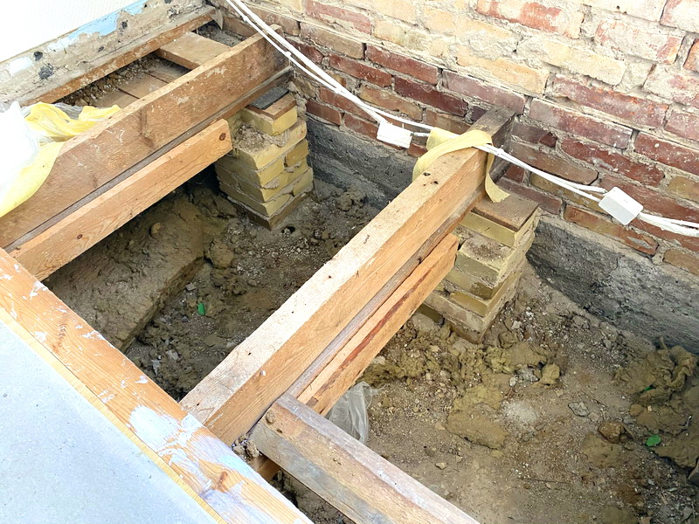

Slide 24
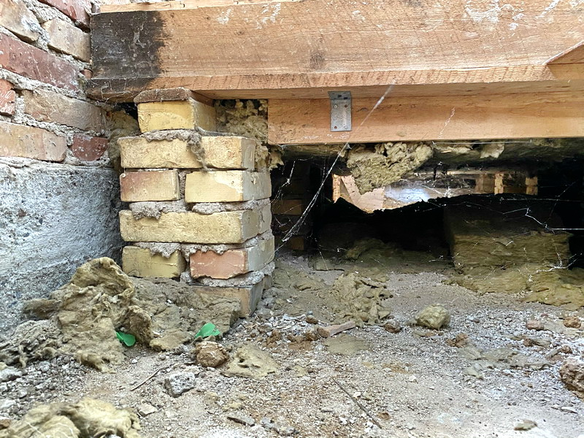

Slide 25
Undersøgelse af jordbundsforhold i og omkring krybekældrene
Jordbundsundersøgelser blev udført af Geoteknisk Institut (GEO).
Jorden under muldlaget udgøres overvejende af fed lerjord med ringe permeabilitet dvs. ringe drænende effekt.
Samtidig er der et relativt højtliggende vandspejl i jorden.
Der er eksisterende faskiner på de enkelte grunde, men de er ikke så effektive til at nedsive vandet.

Slide 26
Undersøgelse af jordbundsforhold i og omkring krybekældrene
Jordbundsundersøgelser blev udført af Geoteknisk Institut (GEO).
Jorden under muldlaget udgøres overvejende af fed lerjord med ringe permeabilitet dvs. ringe drænende effekt.
Samtidig er der et relativt højtliggende vandspejl i jorden.
Der er eksisterende faskiner på de enkelte grunde, men de er ikke så effektive til at nedsive vandet.
Disse ting i forening gør, at GEO konkluderer, at man ikke kan anbefale, at vandet fra eksempelvis nye omfangsdræn omkring husene ledes til faskinerne på grunden.

Slide 27
Udførte undersøgelser:
Undersøgelse af jordbundsforhold i og omkring krybekældrene
Mulighed for etablering af omfangsdræn
Virkningen af en efterisolering af soklerne
Betydningen af den tidligere foretagne efterisolering af krybekældrene
Radonproblematik – hvordan sikres det at radonniveauet nedsættes?
Tilstand af fugtstandsende membran mellem sokkel og murværk

Slide 28
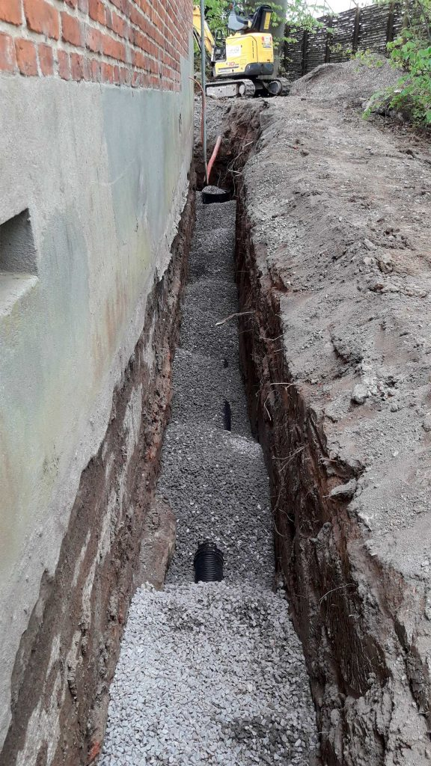

Slide 29
Mulighed for etablering af omfangsdræn
Vandet fra omfangsdrænet kan ikke ledes til faskiner på grunden.
Vandet bør i givet fald ledes til et regnvandsledningsnet.
Der findes dog ikke noget regnvandsledningsnet på grundene i Søgården – kun hovedledninger i ”hovedvejene”.

Slide 31
Mulighed for etablering af omfangsdræn
Vandet fra omfangsdrænet kan ikke ledes til faskiner på grunden.
Vandet bør i givet fald ledes til et regnvandsledningsnet.
Der findes dog ikke noget regnvandsledningsnet på grundene i Søgården – kun hovedledninger i ”hovedvejene”.
Etablering af et nyt regnvandsledningsnet ud til de enkelte matrikler vil andrage i størrelsesorden ca. 30 mio. kr., hvilket skønnes ikke at kunne rummes i helhedsplanen.
Konklusionen er derfor, at vandet fra omfangsdrænene ikke vil kunne bortledes og dermed kan der ikke etableres dræn.

Slide 32
Udførte undersøgelser:
Undersøgelse af jordbundsforhold i og omkring krybekældrene
Mulighed for etablering af omfangsdræn
Virkningen af en efterisolering af soklerne
Betydningen af den tidligere foretagne efterisolering af krybekældrene
Radonproblematik – hvordan sikres det at radonniveauet nedsættes?
Tilstand af fugtstandsende membran mellem sokkel og murværk

Slide 33
Virkningen af en efterisolering af soklerne
Soklerne ligger under terræn, idet facademurstenene fortsætter ned under terræn)

Slide 34
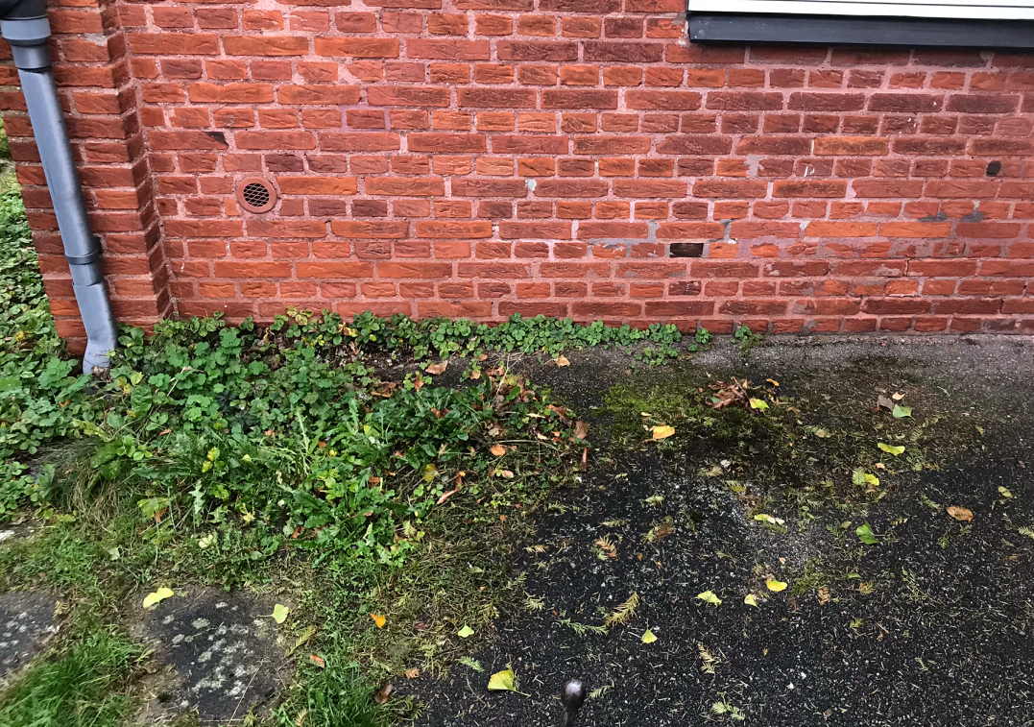

Slide 35
Virkningen af en efterisolering af soklerne
Soklerne ligger under terræn, idet facademurstenene fortsætter ned under terræn
Udvendig efterisolering af soklerne vil kun hindre fugtindtrængen gennem selve soklen.

Slide 36
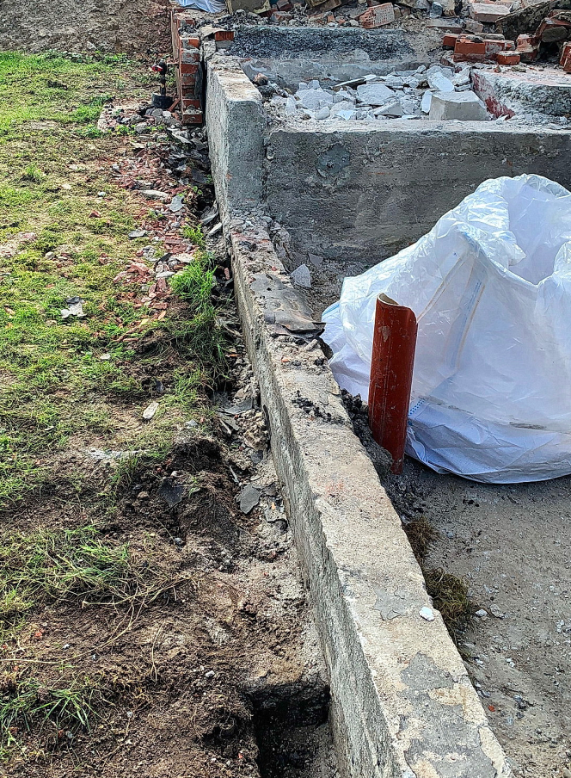

Slide 37
Virkningen af en efterisolering af soklerne
Soklerne ligger under terræn, idet facademurstenene fortsætter ned under terræn
Udvendig efterisolering af soklerne vil kun hindre fugtindtrængen gennem selve soklen.
Der vil stadig kunne ske fugtindtrængen op gennem bunden i krybekældrene, som kun består et klaplag af relativ åben og porøs beton.
Der vil også kunne ske nogen fugtoptrængen igennem facadestenene alt efter, hvor den fugtstandsende membran er placeret.
Konklusionen er, at en efterisolering af soklerne kun vil have en begrænset effekt

Slide 38
Udførte undersøgelser:
Undersøgelse af jordbundsforhold i og omkring krybekældrene
Mulighed for etablering af omfangsdræn
Virkningen af en efterisolering af soklerne
Betydningen af den tidligere foretagne efterisolering af krybekældrene
Radonproblematik – hvordan sikres det at radonniveauet nedsættes?
Tilstand af fugtstandsende membran mellem sokkel og murværk

Slide 39
Betydningen af den tidligere foretagne efterisolering af krybekældrene
Krybekælderdækkene er på et tidspunkt blevet efterisoleret.
I mere end 60% af husene er hele hulrummet i krybekældrene under gulvene fyldt op med indblæst isoleringsgranulat.
Når krybekældrene er fyldt op med isolering kan der ikke ske en udluftning, der kan sikre bortventilering af fugtophobningen fra undergrunden.

Slide 40
Betydningen af den tidligere foretagne efterisolering af krybekældrene
Krybekælderdækkene er på et tidspunkt blevet efterisoleret.
I mere end 60% af husene er hele hulrummet i krybekældrene under gulvene fyldt op med indblæst isoleringsgranulat.
Når krybekældrene er fyldt op med isolering kan der ikke ske en udluftning, der kan sikre bortventilering af fugtophobningen fra undergrunden.
Konklusionen er, at efterisoleringen er årsag til klimaforandringer i konstruktionerne, som giver gunstige betingelser for skimmelvækst. Dette er veldokumenteret og anført i bl.a. BYG-ERFA blade.

Slide 41
Udførte undersøgelser:
Undersøgelse af jordbundsforhold i og omkring krybekældrene
Mulighed for etablering af omfangsdræn
Virkningen af en efterisolering af soklerne
Betydningen af den tidligere foretagne efterisolering af krybekældrene
Radonproblematik – hvordan sikres det at radonniveauet nedsættes?
Tilstand af fugtstandsende membran mellem sokkel og murværk

Slide 42
Radonproblematik – hvordan sikres det at radonniveauet nedsættes?
Radon er en radioaktiv gas, som findes naturligt i undergrunden. Herfra kan den sive ind i boliger, hvilket øger risikoen for lungekræft.
Der er foretaget en stikprøvevis radonundersøgelse i bebyggelsen og det viste, at 40% af prøverne havde et radonniveau der ligger mellem 2-4 gange over myndighedernes grænseværdier.
Der er dermed behov for at iværksætte tiltag, som kan nedsætte radonniveauet i boligerne.
Når krybekældrene er fyldt op med isolering er det ikke muligt at foretage en effektiv bortventilering af radon fra undergrunden.

Slide 43
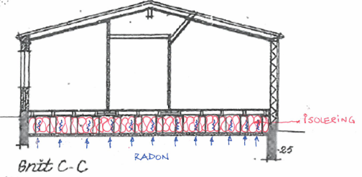

Slide 44
Radonproblematik – hvordan sikres det at radonniveauet nedsættes?
Radon er en radioaktiv gas, som findes naturligt i undergrunden. Herfra kan den sive ind i boliger, hvilket øger risikoen for lungekræft.
Der er foretaget en stikprøvevis radonundersøgelse i bebyggelsen og det viste, at 40% af prøverne havde et radonniveau der ligger mellem 2-4 gange over myndighedernes grænseværdier.
Der er dermed behov for at iværksætte tiltag, som kan nedsætte radonniveauet i boligerne.
Når krybekældrene er fyldt op med isolering er det ikke muligt at foretage en effektiv bortventilering af radon fra undergrunden.
Konklusionen er, at ved en bibeholdelse af krybekældrene kan der ikke sikres et tilstrækkeligt lavt radonniveau i boligerne.

Slide 45
Udførte undersøgelser:
Undersøgelse af jordbundsforhold i og omkring krybekældrene
Mulighed for etablering af omfangsdræn
Virkningen af en efterisolering af soklerne
Betydningen af den tidligere foretagne efterisolering af krybekældrene
Radonproblematik – hvordan sikres det at radonniveauet nedsættes?
Tilstand af fugtstandsende membran mellem sokkel og murværk

Slide 46
Tilstand af fugtstandsende membran mellem sokkel og murværk
Som udgangspunkt burde der være indlagt en fugtstandsende membran (asfaltpap) i de murede facadevægge mellem sokkel og ovenliggende murværk.
Ved nedrivningen af brandtomten på Snogebakken 31 kunne det konstateres, at der de fleste steder var indlagt en sådan membran, men tilstanden af den var mangelfuld.
Den indlagte asfaltpap var porøs, manglede nogle steder og var i stykker næsten alle steder. Foto
Konklusionen er, at ved en bibeholdelse af de murede facader vil der fortsat kunne ske en fugtoptrængning i væggene.

Slide 47
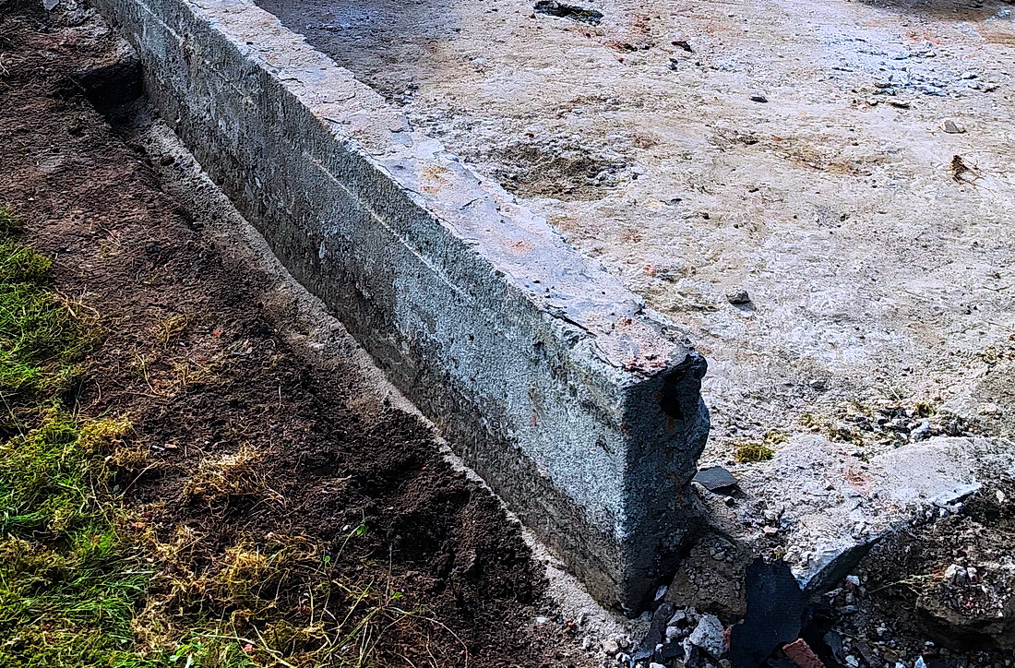

Slide 48
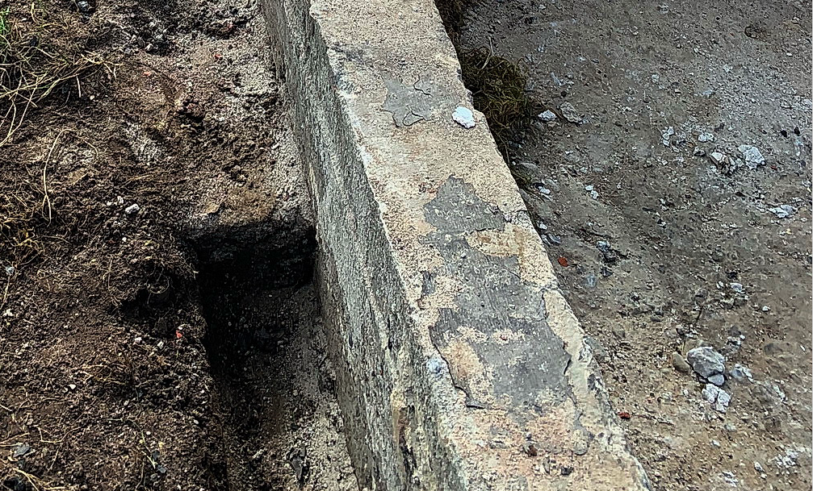

Slide 49
Tilstand af fugtstandsende membran mellem sokkel og murværk
Som udgangspunkt burde der være indlagt en fugtstandsende membran (asfaltpap) i de murede facadevægge mellem sokkel og ovenliggende murværk.
Ved nedrivningen af brandtomten på Snogebakken 31 kunne det konstateres, at der de fleste steder var indlagt en sådan membran, men tilstanden af den var mangelfuld.
Den indlagte asfaltpap var porøs, manglede nogle steder og var i stykker næsten alle steder. Foto
Konklusionen er, at ved en bibeholdelse af de murede facader vil der fortsat kunne ske en fugtoptrængning i væggene.

Slide 50
Samlet konklusion på undersøgelserne
Vandet fra omfangsdrænene vil ikke kunne bortledes hverken til faskiner eller ledningsnet, og dermed kan der ikke etableres dræn.
En efterisolering af soklerne vil kun have en begrænset effekt.
Efterisoleringen af krybekældrene giver gunstige betingelser for skimmelvækst.
Ved bibeholdelse af krybekældrene vil der være et for højt radonniveau i boligerne.
Hvis de murede facader bibeholdes vil der fortsat kunne ske en fugtoptrængning i væggene fra sokkel og krybekælder.

Slide 51
Konklusion i stikordsform, hvis krybekældrene bibeholdes:
Nødvendigt omfangsdræn kan ikke etableres.
Efterisolering af soklerne vil ikke virke godt nok.
Efterisoleringen i kældrene giver skimmelvækst.
For højt radonniveau i boligerne kan ikke reduceres tilstrækkeligt.
Der vil fortsat kunne ske en fugtoptrængning i væggene fra sokkel og krybekælder.

Slide 52
Konklusion i stikordsform, hvis krybekældrene bibeholdes:
Nødvendigt omfangsdræn kan ikke etableres.
Efterisolering af soklerne vil ikke virke godt nok.
Efterisoleringen i kældrene giver skimmelvækst.
For højt radonniveau i boligerne kan ikke reduceres tilstrækkeligt.
Der vil fortsat kunne ske en fugtoptrængning i væggene fra sokkel og krybekælder.
Den samlede konklusion er, at indeklimaproblemerne ikke vil kunne løses, hvis krybekældrene bibeholdes.

Slide 53
Den samlede konklusion er, at indeklimaproblemerne ikke vil kunne løses, hvis krybekældrene bibeholdes.
Landsbyggefonden er enig i denne konklusion.

Slide 54
Sløjfning af krybekældre
Etablering af nye terrændæk
Hvad omfatter det?
Alle gulve og ikke-bærende indervægge fjernes
Isolering, understøtninger mv. i krybekælder fjernes
Krybekælder fyldes delvis op med eksempelvis Leca-sten
Resten af hullet isoleres og danner underlag for nyt terrændæk
Der etableres et nyt terrændæk i eksempelvis beton
Herpå kan så rejses nye lette indervægge og etableres nyt gulv

Slide 55
Hvad er der så tilbage af den eksisterende bygning?
De murede vægge
Taget
Annekset ved indgangen

Slide 56
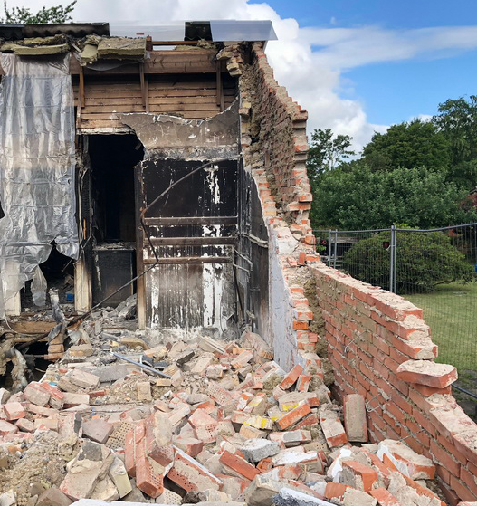
De murede facadevægge
Har kun 70 mm isolering, der nogle steder er faldet noget sammen.
Kuldebroer.
Dårlige fuger og sten i et vist omfang.
Utæt fugtspærre mellem murværk og sokkel.

Slide 57
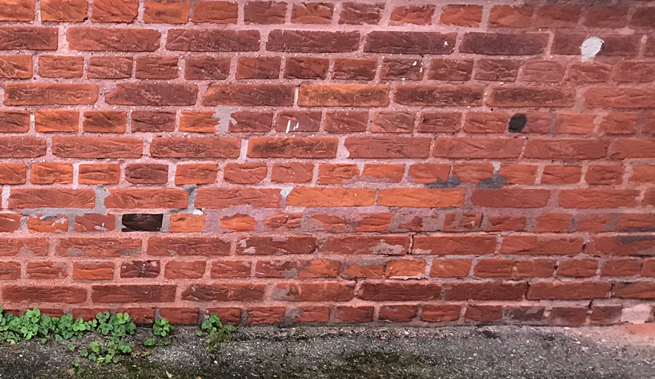

Slide 58
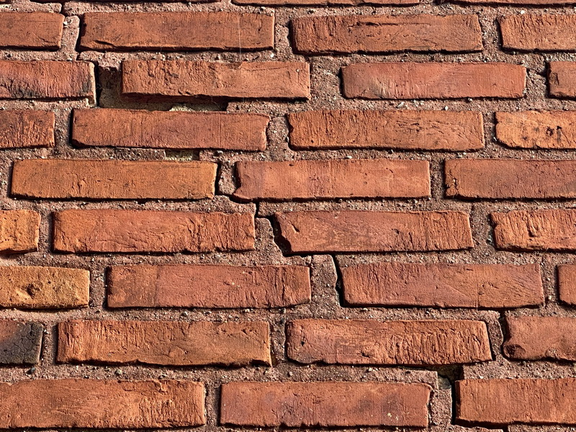

Slide 59
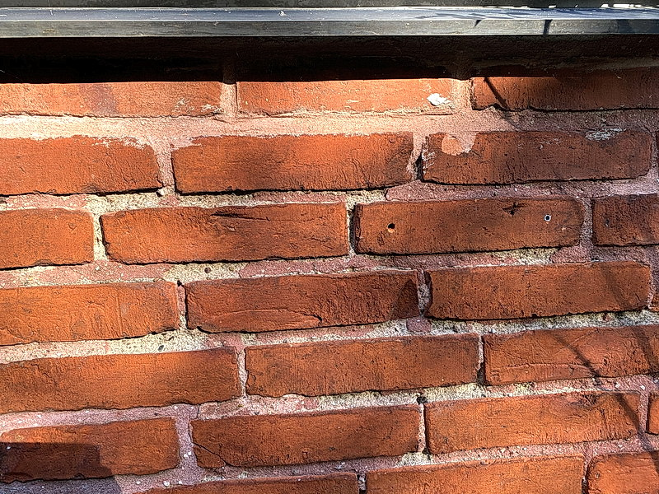

Slide 61
De murede facadevægge
Har kun 70 mm isolering, der nogle steder er faldet noget sammen.
Kuldebroer.
Dårlige fuger og sten i et vist omfang.
Utæt fugtspærre mellem murværk og sokkel.

Slide 62
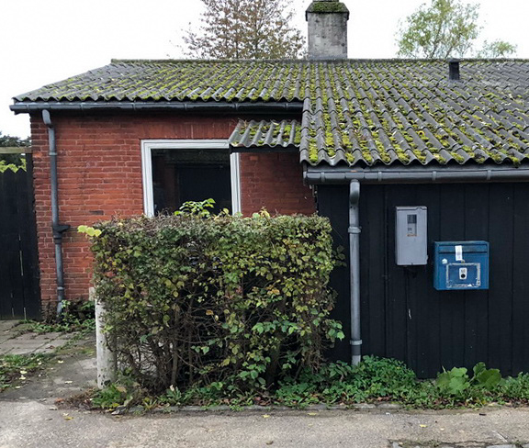
Tage og lofter
Dårlig og slidt tagbeklædning.
Dårlige ventilationsforhold i tagkonstruktionen.
Isolering opfylder ikke nuværende krav.
Risiko for uforudsigelige svigt og skader i tagkonstruktionen.
Ny loftsbeklædning påkrævet.

Slide 63
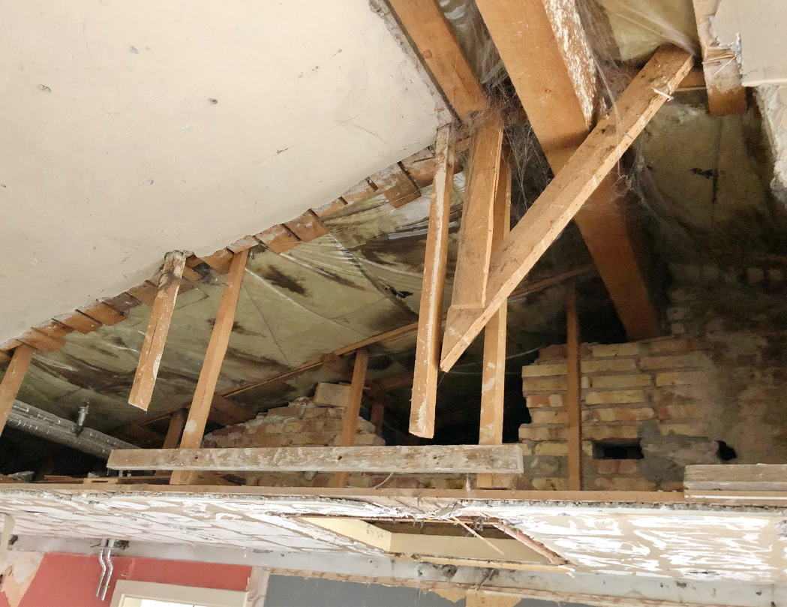

Slide 64
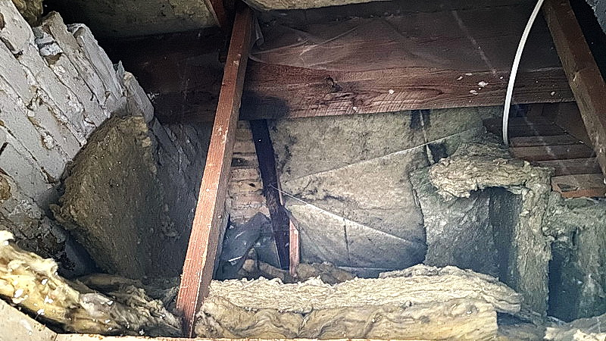

Slide 65
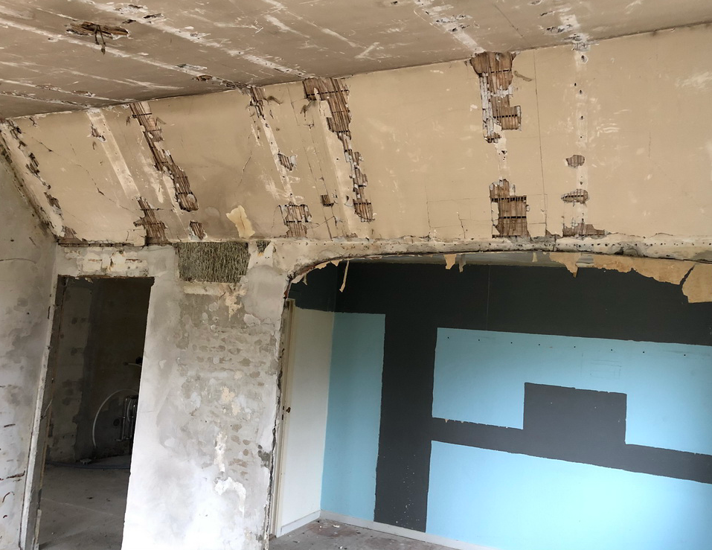

Slide 66
Tage og lofter
Dårlig og slidt tagbeklædning.
Dårlige ventilationsforhold i tagkonstruktionen.
Isolering opfylder ikke nuværende krav.
Risiko for uforudsigelige svigt og skader i tagkonstruktionen.
Ny loftsbeklædning påkrævet.

Slide 67
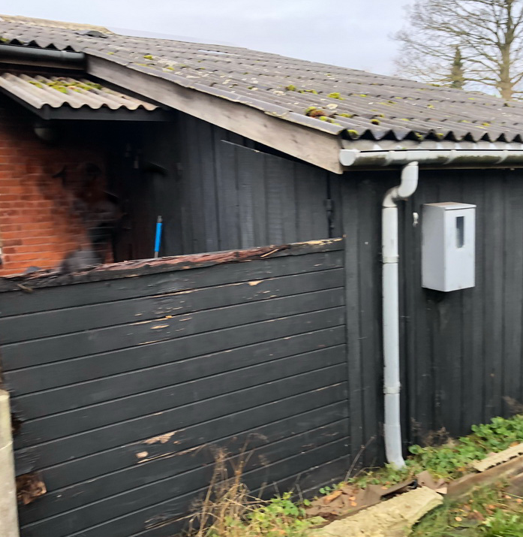
Annekset
Vægge dårligt isolerede og uden membran.
Lille loftshøjde.
Ikke mulighed for effektiv udluftning.
Resulterer i risiko for skimmelsvampeangreb.

Slide 68
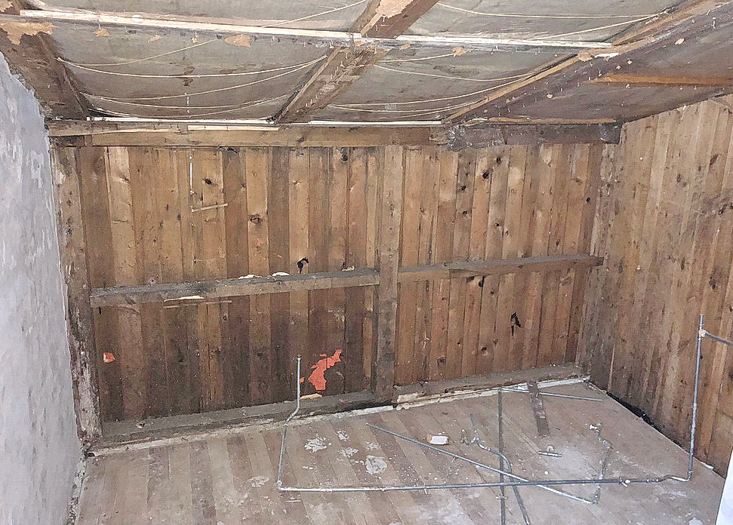

Slide 69
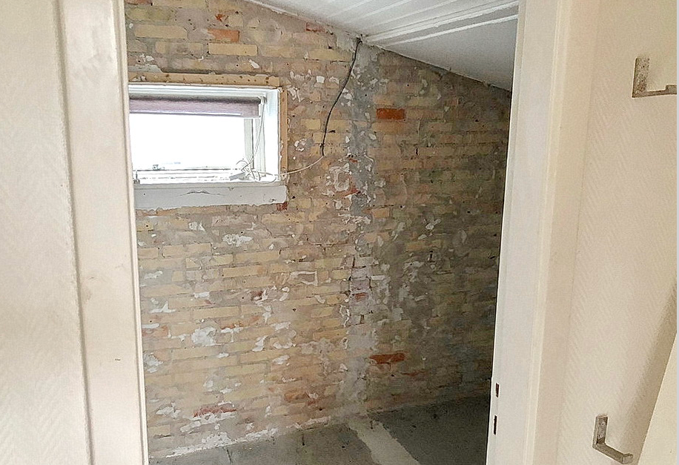

Slide 70
Annekset
Vægge dårligt isolerede og uden membran.
Lille loftshøjde.
Ikke mulighed for effektiv udluftning.
Resulterer i risiko for skimmelsvampeangreb.

Slide 71
Hvad er tilstanden af den tilbageblevne eksisterende bygning?
De murede vægge
  Dårligt isolerede
  Mangelfulde sten og fuger
  Utæt fugtspærre mellem sokkel og murværk
Taget
  Dårlig tagbelægning
  Dårlig udluftning i tag og for lidt isolering
  Risiko for uforudsigelige svigt i tagkonstruktionen
Annekset ved indgangen
  Dårligt isolerede vægge uden membran
  Lille loftshøjde
  Dårlig udluftningsmuligheder og risiko for skimmelangreb

Slide 72
Nødvendig renovering af de 3 tilbageblevne bygningsdele
En efterisolering af de eksisterende murede vægge
Etablering af ny vandret fugtspærre ved sokkel
Udskiftning af tagplader og underlag
Forbedring af ventilations- og isoleringsforhold i tag.
Udskiftning af lofter
Udskiftning af vægge ved anneks
Forbedring af udluftningsforhold i annekset
Lille loftshøjde kan ikke umiddelbart ændres

Slide 73
Konklusion
Bedømt udfra både et teknisk og et økonomisk perspektiv vurderes det, at de murede ydervægge, tag og anneks bør udskiftes helt.
  Anlægsudgiften vil kun være marginalt større ved en udskiftning fremfor en renovering.
  Usikkerheden i relation til omfanget af uforudsigelige udgifter vil være elimineret
  Det vil være en fremtidssikring af bebyggelsen ikke at bygge videre på dårlige og skadede bygningsdele.

Slide 74
Helhedsplanens indhold ved en såkaldt ”nedrenovering”
Opbygning af nye huse som principielt står på aftrykket af de eksisterende
Et overordnet udseende som er tro mod det nuværende
Bibeholdelse af den samme tagform, dog justeret lidt i hældningen og højden for at skaffe mere loftshøjde i boligen
Inddragelse af annekset i boligarealet
Etablering af et effektivt udluftningssystem
Genopførelse af lovliggjorte udestuer

Slide 75
Hvordan kan de nye nedrenoverede huse indrettes?
Arkitektfirmaet Mangor & Nagel har set på hvilke muligheder der eksempelvis kan være indretningsmæssigt, når man nu ikke er bundet af de eksisterende planløsninger.
Præsentationen af disse tanker sker ved arkitekt Lotte Foght-Sørensen

Slide 76
Eksempler på planindretning v. Lotte Foght-Sørensen, Mangor & Nagel

Slide 77
Eksempel på stor bolig
3 værelser – 90 m²

Slide 78
Eksempel på stor bolig
Tilgængelig – 3 værelser – 93 m²

Slide 79
Rummelig illustration
Stor bolig - Tilgængelig

Slide 80
Fleksibel indretning
Stor bolig med 2, 3 eller 4 værelser

Slide 81
Eksempel på mindre bolig
2 værelser – 73 m²

Slide 82
Eksempel på mindre bolig
Tilgængelig - 2 værelser – 75 m²

Slide 83
Rummelig illustration
Mindre bolig - Tilgængelig

Slide 84
Fleksibel indretning
Mindre bolig med 2 eller 3 værelser

Slide 85
Orientering om proces for genhusning v. Mie Hostrup Jørgensen, DAB

Slide 86
Genhusning
Samtale
Genhusningsaftale
Midlertidig / permanent genhusning
Når I skal genhuses, hvad sker der så?
Notes:
Samtaler – her afdækkes særlige behov så som hjælpemidler særligt inventar mm.
Genhusningsaftalen danner baggrund for tilbuddene

Slide 87
Genhusning
Midlertidig genhusning
Huslejeopkrævning ved midlertidig genhusning
Forbrug ved midlertidig genhusning
Varsling og tildeling
Indskud
Egen genhusning

Slide 88
Genhusning
Permanent genhusning
Anciennitet ved permanent genhusning
Tilbud
Indskud
Notes:
Samtaler – her afdækkes særlige behov så som hjælpemidler særligt inventar mm.
Genhusningsaftalen danner baggrund for tilbuddene

Slide 89
Genhusning
Flyttehjælp
Bytning
Etapemøder inden byggestart

Slide 90
Helhedsplanens økonomi v. Nanna Aae Christensen, DAB byg og renovering

Slide 91
Helhedsplanens økonomi
….det bliver dyrt, men
Med støtte fra Landsbyggefonden kan vi bygge mere til en lavere husleje

Slide 92
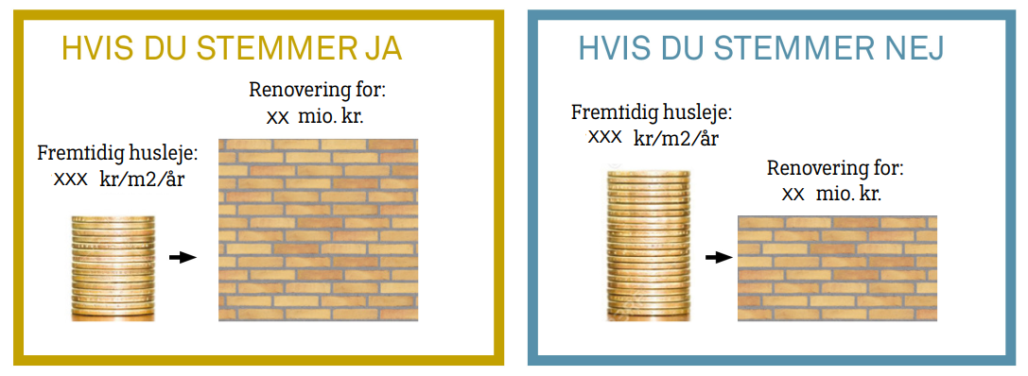
Helhedsplanens økonomi
….det bliver dyrt, men
MED STØTTE FRA LANDSBYGGEFONDEN
UDEN STØTTE FRA LANDSBYGGEFONDEN

Slide 93
Helhedsplanens økonomi
….det bliver dyrt, men
Samlet udgift til byggesagen
Støttede lån (Landsbyggefonden)
Anden finansiering
= ca. 330 mio. kr.
= 124 mio. kr.
= ca. 206 mio. kr.

Slide 94
Helhedsplanens økonomi
….det bliver dyrt, men
Hvad med den fremtidige husleje?
Den bedste finansieringssammensætning er endnu ikke fastlagt

Slide 95
Helhedsplanens økonomi
….det bliver dyrt, men
Renoveringsbehovet forsvinder ikke ved et ‘NEJ’ til helhedsplanen

Slide 96
Helhedsplanens økonomi
….hvad hvis vi siger NEJ?
Renoveringsbehovet forsvinder ikke ved et ‘NEJ’ til helhedsplanen
10 tomgangsboliger skal istandsættes
Herudover forventes et antal yderligere renoveringer årligt
Kloakker - spildevands og regnvandsledninger har skader
Tage – er nedslidte
Fugtige krybekældre – genererer skimmelrisiko og indeklimaproblemer
Radon
Kolde ydervægge – medfører risiko for skimmel
Faskiner – problemer med tilstrækkelig nedsivning

Slide 97
Helhedsplanens økonomi
…men hvorfor skal det godkendes i år?
Grøn Boligaftale 2020-26 besluttet af Christiansborg

Slide 98
Proces for byggesagen
….hvornår kommer håndværkerne?
2020
Jan 2021 – Maj 2021
Jun 2021 – Jan 2022
Feb 2022 – Sep 2022
Jan 2023
Beboerworkshops
Dialog mellem byggeudvalg og rådgivere om indhold
Endelig beboergodkendelse
Behandling af skema A hos LBF
Projektering
Myndighedsbehandling
EU-Udbud
Kontrakt
Godkendelse skema B
Udførelse
Skema A indsendes

Slide 99
Spørgsmål?

Slide 100
0710helhedsplan@boligafdeling.dk

Slide 101
Information om videre forløb
v. formand Peter Berg Nellemann

